Slide 1
Lógica de programação
Vetores e Laço de Repetição

Slide 2
Java - Vetores
• Em JAVA, o processo de criação de um vetor é dividido em duas etapas:
– Declaração;
– Criação;
• A declaração serve unicamente para dizer ao compilador que uma variável existe e o tipo.
• Mas somente durante a criação é que o compilador aloca espaço p/ a memória.

Slide 3
• Sintaxe para declaração de um vetor:
– <tipo> [ ] <nome da variável>;
– ou
– <tipo> <nome da variável>[ ]
• Exemplo:
//Variável para guardar a idade de 10 pessoas
int[10] idades;
//Variável para guardar 5 flags
boolean flags[5];

Slide 4
Java – Vetores - Exemplo
public static void main(String[] args) {
Scanner s = new Scanner(System.in);
int i;
float[] md = new float[5];
float soma = 0, media;
for(i=0; i<5; i++){
md[i] = s.nextFloat();
soma = soma + md[i];
}
System.out.println(" Media =" + (soma / 5));
}

Slide 5
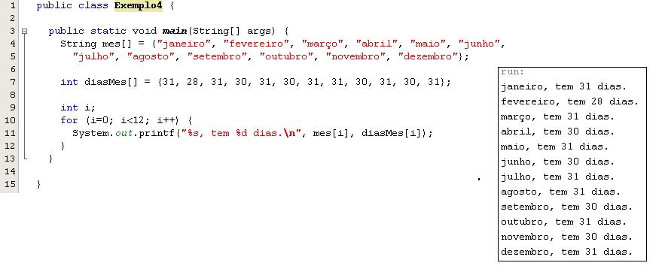
Java – Vetores - Exemplo

Slide 6
Estrutura For
O laço for é uma estrutura de repetição compacta. Seus elementos de inicialização, condição e iteração são reunidos na forma de um cabeçalho e o corpo é disposto em seguida.
Veja a sintaxe geral de uma estrutura for:
Observe que a inicialização, condição e iteração aparecem, entre parênteses, após a palavra reservada “for” e elas são separadas apenas por um ponto-e-vírgula. A instrução ou bloco de instruções que este tipo de laço repete são transcritos a partir da linha subsequente ao seu cabeçalho.
O laço for e o laço while são apenas formas diferentes de uma mesma estrutura básica de repetição. Qualquer laço for pode ser transcrito em termos de um laço while e vice-versa. Do mesmo modo que em um laço while, se a condição de um laço for já é falsa logo na primeira avaliação que se fizer dela, as instruções contidas em seu corpo jamais serão executadas.

Slide 7
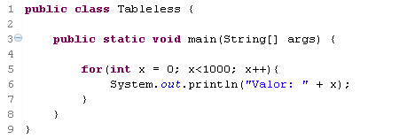

Slide 8
Laço de Repetição While
while(enquanto) while(numero A > numero B){
} O comando while verifica uma condição lógica primeiro e depois executa as ações que estão contidas em seu bloco. sua sintaxe é a seguinte: while(<condição lógica>){ ...comandos... }

Slide 9
Laço de Repetição While
Sendo assim, tudo vai ser repetido até a condição se tornar falsa. No whilenão está garantido que seus comandos serão executados pelo menos uma vez porque antes da execução existe uma condição que verifica se o bloco pode ser executado. A utilização do while se torna mais atraente quando precisamos repetir algo que não seja fixo, algo irregular. Por exemplo, um comando que controla um menu de usuário, onde não sabemos quando o usuário vai fechar o menu.
https://youtu.be/Ds7O95PEdaY

Slide 10
Laço de Repetição do/while
do/while(repita)
O comando do/while executa primeiro o bloco e depois verifica a condição lógica. A sintaxe é a seguinte: do{ ...comandos... }while(<condição lógica>);
https://youtu.be/KkSFSMGrxEE

